Slide 1
计算机系统结构
Intel和AMD最新cpu比较
2023-05

Slide 2
CONTENTS
影响处理性能的参数
Intel最新第13代处理器
Raptor Lake
AMD
ZEN 4
未来发展趋势

Slide 3
01
影响处理性能的参数

Slide 4
影响处理性能的参数
核心数量和线程数量
基础频率和最大加速频率
架构
缓存大小和速度
芯片组和内存频率
制造工艺

Slide 5
核心数量和线程数量
更多的核心和线程数量可以使CPU在同时执行多个任务时更加高效。例如，一个四核心CPU可以同时处理四个任务，而一个八核心CPU可以同时处理更多的任务。

Slide 6
基础频率和最大加速频率
基础频率是CPU的默认时钟速度，最大加速频率是CPU可以达到的最高速度。更高的基础频率和最大加速频率可以使CPU更快地执行任务。

Slide 7
架构
不同的CPU架构具有不同的特点。例如，有些架构更适合高性能计算，而有些架构则更适合移动设备。选择合适的架构对于特定任务的性能至关重要。

Slide 8

缓存大小和速度
缓存是CPU在处理数据时使用的存储器。较大且速度更快的缓存可以提高CPU的数据处理能力。更大的缓存可以存储更多的数据，并缓存更多的指令，使CPU更快地完成计算任务。

Slide 9

新的制造工艺可以使芯片更小更快。更小的芯片意味着更短的电路路径和更少的电子流动，从而提高CPU的速度。制造工艺也可以降低电力消耗，降低CPU的热量，延长CPU的寿命。

Slide 10
02
Intel最新第13代处理器

Slide 11
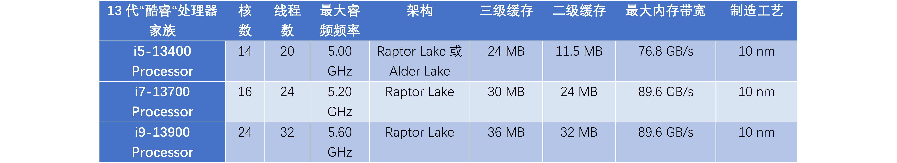
Intel最新第13代处理器

Slide 12
03
Raptor Lake

Slide 13

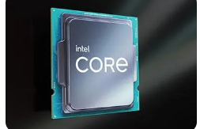
Raptor Lake
Raptor Lake架构采用先进的10nm工艺制造，采用Golden Cove CPU核心。这是一种全新的CPU架构，可以提供更加卓越的性能和效率。同时，英特尔还将增加更多的CPU核心，从而提高处理器的多线程性能。
Raptor Lake 架构还将引入更多的AI技术以及新的指令集，这将有助于在人工智能和机器学习等领域提高处理器性能。

Slide 14
04
AMD

Slide 15
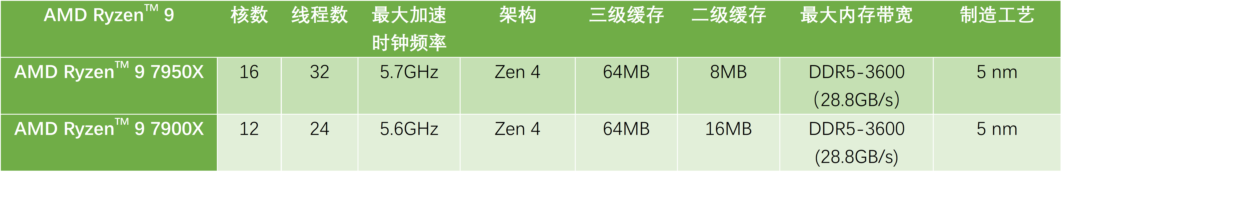
AMD

Slide 17
05
ZEN 4

Slide 18
ZEN 4
ZEN 4架构于2022年发布，并将在7nm / 5nm工艺节点上制造，这将使其比之前的ZEN架构具有更高的能效和性能。
ZEN 4支持DDR5内存和PCIe 5.0总线，这极大地提高了内存带宽和I / O速度。ZEN 4还使用与NVIDIA合作开发的CDNA GPU体系结构，这增加了对机器学习和人工智能的支持。
另外，ZEN 4架构还利用AMD Infinity Architecture中的多个技术，包括Infinity Fabric和Infinity Cache。这些技术进一步提高了处理器的内部通信速度和缓存容量，从而提高整个系统的性能。同时，ZEN 4架构还采用更高效的8核心簇，使其在多核应用程序中表现更加卓越。

Slide 19
06
未来发展趋势

Slide 20
未来发展趋势
更多的核心
更高的频率
更多的缓存
更好的能源效率
更好的混合架构
更加智能的处理

Slide 21
THE END
THANKS

